Slide 1


UML工具：Rational rose
报告人：G2小组
小组成员：温中磊，吕政凯，楼静靓，简浩男，陈金润

Slide 2
CONTENT
01
常用建模工具
02
Rose简介
03
Rose的使用
INSTRUMENT
INTRODUCTION
DESCRIPTION
04
参考文献
REFERENCE

Slide 3
01
常用建模工具
INSTRUMENT
随着UML的提出与发展，建模工具也越来越多。每一个软件开发者都希望找到适合自己的、拥有自己所需的功能并且尽可能简单的建模工具。

Slide 4
01
常用建模工具
INSTRUMENT
Rational Rose
Rational Rose是Rational公司出品的一种面向对象的统一建模语言的可视化建模工具。用于可视化建模和公司级水平软件应用的组件构造。
Visio
Microsoft Office Visio 是一款便于IT和商务专业人员就复杂信息、系统和流程进行可视化处理、分析和交流的软件。使用具有专业外观的 Office Visio 图表，可以促进对系统和流程的了解，深入了解复杂信息并利用这些知识做出更好的业务决策。
Power designer
Power Designer 是Sybase公司的CASE工具集，使用它可以方便地对管理信息系统进行分析设计，他几乎包括了数据库模型设计的全过程。可以与许多流行的软件开发工具相配合使开发时间缩短和使系统设计更优化.
StarUML
StarUML(简称SU)，是一种创建UML类图，生成类图和其他类型的统一建模语言(UML)图表的工具。StarUML是一个开源项目之一发展快、灵活、可扩展性强.

Slide 5
01
常用建模工具
INSTRUMENT
问题1(送分题)：刚刚讲了哪几样工具？
Rational Rose
Visio
Power designer
StarUML

Slide 6
02
Rose简介
INTRODUCTION
尽管Rose这个名称跟英文中玫瑰单词一模一样，但是这里它代表Rational公司的面向对象分析和设计工具的一款力作。

Slide 7
02
Rose简介
INTRODUCTION
Rational Rose包括了统一建模语言（UML），OOSE，以及OMT。
Rational Rose 是一个完全的、具有能满足所有建模环境（Web开发，数据建模，Visual Studio和 C++ ）灵活性需求的一套解决方案
Rose 允许开发人员，项目经理，系统工程师和分析人员在软件开发周期内在将需求和系统的体系架构转换成代码，消除浪费的消耗，对需求和系统的体系架构进行可视化，理解和精练。

Slide 8
02
Rose简介
INTRODUCTION
Rational Rose的两个受欢迎的特征
反复式发展 和 来回旅程工程 的能力
Rational Rose允许设计师利用反复发展（有时也叫进化式发展），因为在各个进程中新的应用能够被创建，通过把一个反复的输出变成下一个反复的输入。（这和瀑布式发展形成对比，在瀑布式发展中，在一个用户开始尝试之前整个工程被从头到尾的完成。）然后,当开发者开始理解组件之间是如何相互作用和在设计中进行调整时,Rational Rose能够通过回溯和更新模型的其余部分来保证代码的一致性，从而展现出被称为"来回旅程工程"的能力，Rational Rose是可扩展的，可以使用可下载附加项和第三方应用软件，它支持COM/DCOM (ActiveX)，JavaBeans 和 Corba组件标准.

Slide 9
01
常用建模工具
INSTRUMENT
问题2：Rational Rose的两个受欢迎的特征？
反复式发展 和 来回旅程工程 的能力

Slide 10
01
常用建模工具
INSTRUMENT
问题3：简要说明Rational Rose的两个受欢迎的特征？
Rational Rose允许设计师利用反复发展（有时也叫进化式发展），因为在各个进程中新的应用能够被创建，通过把一个反复的输出变成下一个反复的输入。然后,当开发者开始理解组件之间是如何相互作用和在设计中进行调整时,Rational Rose能够通过回溯和更新模型的其余部分来保证代码的一致性，从而展现出被称为"来回旅程工程"的能力。

Slide 11
02
Rose简介
INTRODUCTION
目前版本的Rational Rose可以用来做以下一些工作：
1、对业务进行建模（工作流）；
2、建立对象模型（表达信息系统内有哪些对象，它们之间是如何协作完成系统功能的）；
3、对数据库进行建模，并可以在对象模型和数据模型之间进行正、逆向工程，相互同步；
4、建立构件模型（表达信息系统的物理组成，如有什么文件、进程、线程、分布如何等等）；
5、生成目标语言的框架代码，如VB、JAVA、DELPHI等。

Slide 12
03
Rose的使用
DESCRIPTION
简单介绍如何用Rational rose创建P8 1.8活动图

Slide 13
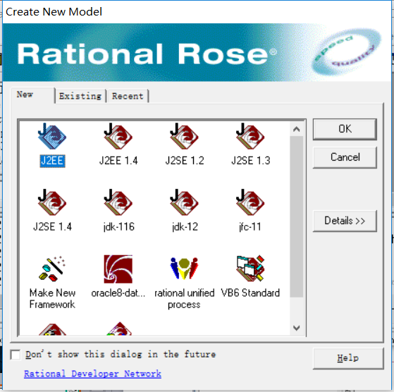
03
Rose的使用
DESCRIPTION
首先打开rose，选择J2EE

Slide 14
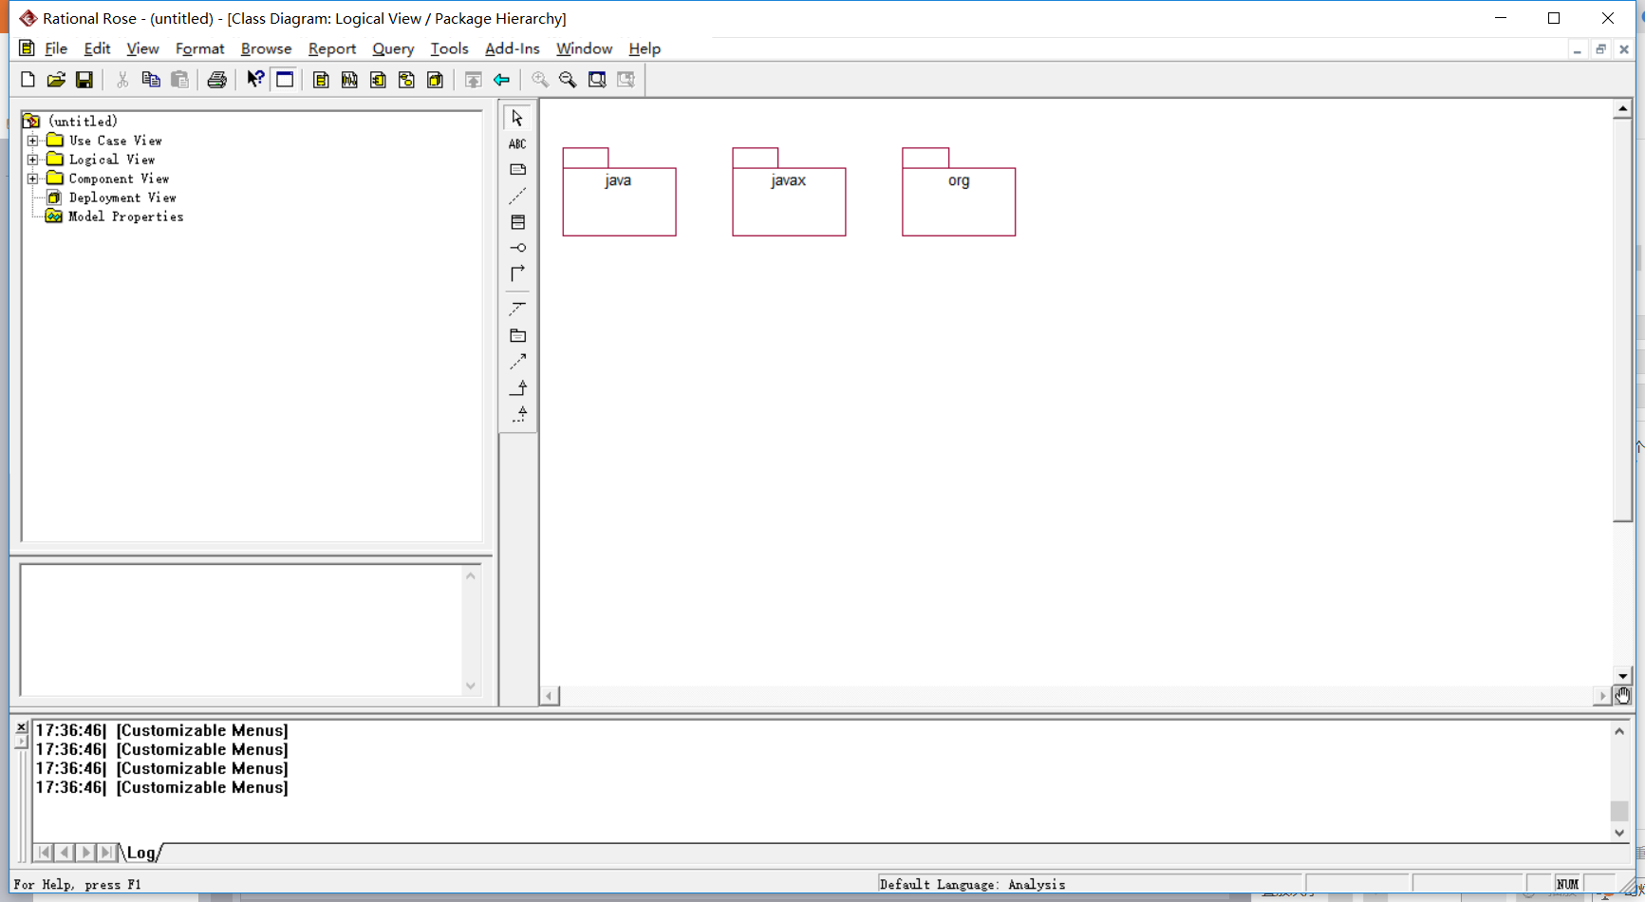
03
Rose的使用
DESCRIPTION
设计窗口界面

Slide 15
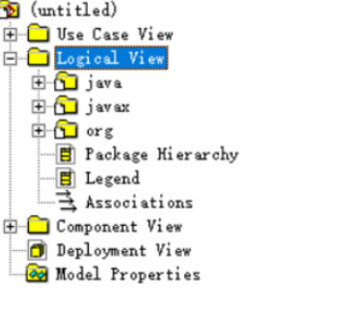
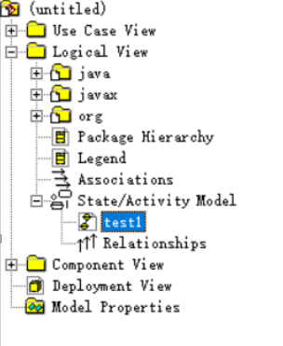
03
Rose的使用
DESCRIPTION
右键点击Logical View --> new --> Activity Diagram --> 然后输入你的流程名字：

Slide 16
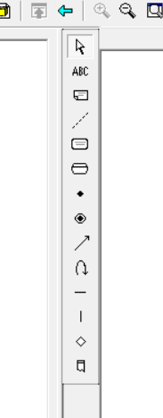
03
Rose的使用
DESCRIPTION
下面说明一下左侧几个按钮的意思：
1.箭头：选择
2.abc：文本框
3.note：摘要
4.anchor note to item：项目的锚注
5.state：程序状态
6.activity：活动
7.start state：流程图开始
8.end state：流程图结束
9.state transition:流程走线
10.transition self：自我检测
11.horizontal synchronization：水平同步
12.vertical synchronization：竖直同步
13.decision：决定条件
14.Swimlane:游泳港（另一种视觉效果的流程图）

Slide 17
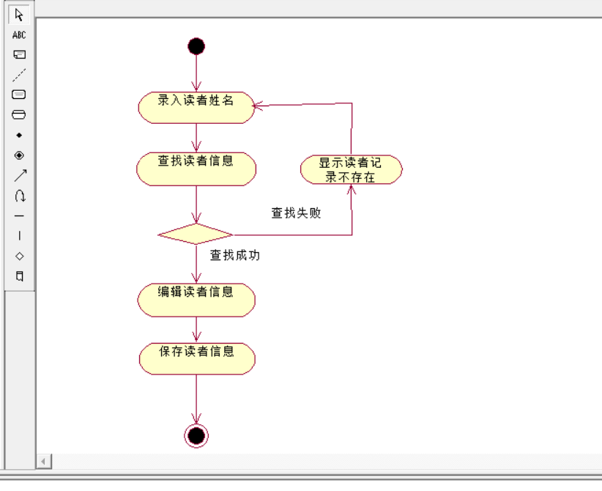
03
Rose的使用
DESCRIPTION
简单的制作了P8页的 图1.8 活动图

Slide 18
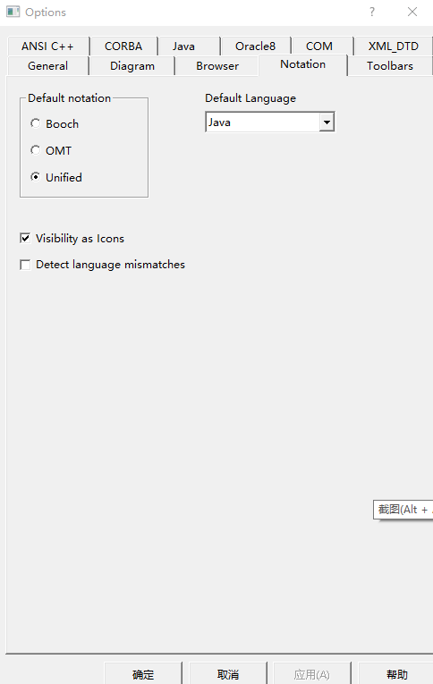
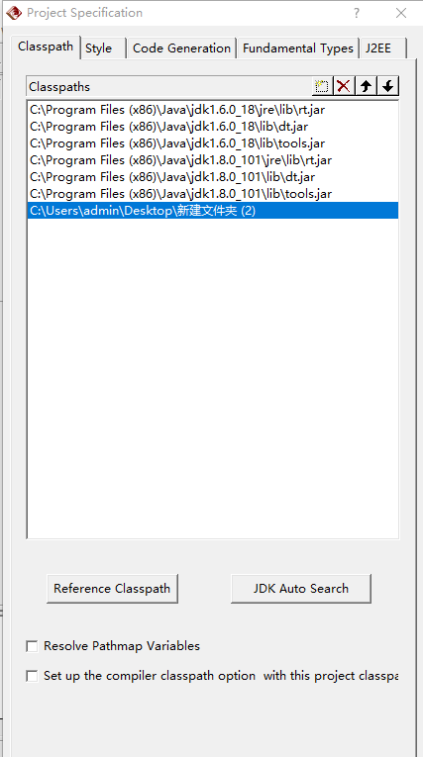

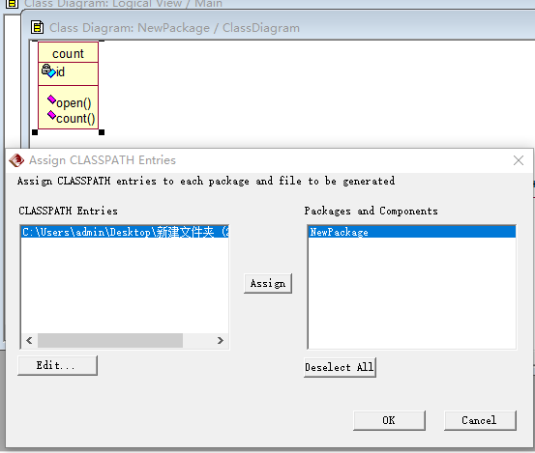
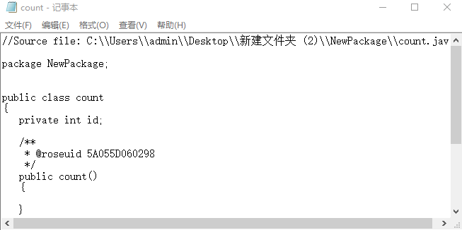
03
Rose的使用
DESCRIPTION
正向工程的演示：

Slide 19
04
参考文献
REFERENCE

Slide 20
04
参考文献
REFERENCE
序号 | 来源 | 内容 | 网址
1 | 课本 | UML2基础、建模与设计教程 | 杨宏平 等编著 清华大学出版社
2 | 百度文库 | Rational Rose | https://baike.baidu.com/item/Rational%20Rose/11019648?fr=aladdin
3 | 百度文库 | Visio | https://baike.baidu.com/item/Microsoft%20Office%20Visio?fromtitle=VISIO&fromid=357215
4 | 百度文库 | PowerDesigner | https://baike.baidu.com/item/power%20designer?fromtitle=PowerDesigner&fromid=5408320
5 | 百度文库 | StarUML | https://baike.baidu.com/item/staruml
6 | 百度经验 | Rational rose创建流程图 | https://jingyan.baidu.com/article/ca2d939d3619d6eb6d31ce62.html

Slide 21

06
绩效评定
REFERENCE
绩效评定
温中磊：
陈金润：
简浩男
职责要求 10
技术难度 7
工作的重要性 10
工作强度 6
实际完成情况：
所承担工作的完成速度9
所承担工作的完成质量8
工作沟通 7
文档提交的及时程度 9
文档的质量 9
工作态度 9
总评：84
职责要求 10
技术难度 8
工作的重要性 8
工作强度 9
实际完成情况：
所承担工作的完成速度10
所承担工作的完成质量7
工作沟通 7
文档提交的及时程度 10
文档的质量 8
工作态度 9
总评：86
职责要求 10
技术难度 7
工作的重要性 8
工作强度 7
实际完成情况：
所承担工作的完成速度7
所承担工作的完成质量8
工作沟通 7
文档提交的及时程度8
文档的质量 8
工作态度 9
总评：79

Slide 22
06
绩效评定
REFERENCE
绩效评定
吕政凯：
楼静靓：
职责要求 10
技术难度 7
工作的重要性 6
工作强度 8
实际完成情况：
所承担工作的完成速度9
所承担工作的完成质量10
工作沟通 10
文档提交的及时程度 8
文档的质量 10
工作态度 9
总评：88
职责要求 10
技术难度 9
工作的重要性 9
工作强度 8
实际完成情况：
所承担工作的完成速度9
所承担工作的完成质量8
工作沟通 9
文档提交的及时程度 9
文档的质量 8
工作态度 8
总评：87

Slide 23
感谢老师们精心培养
介绍完毕 请指正
Introduction is completed, please correct me.
报告人：G2小组
指导老师：杨枨老师

